Slide 1


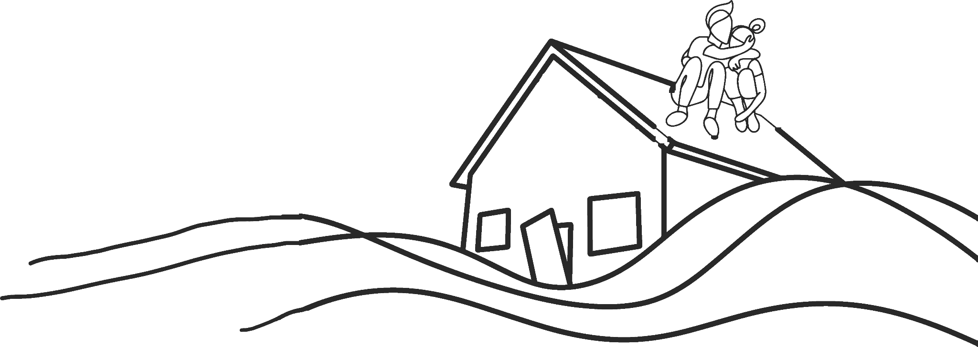

Nombre: _____________________
La gran inundación de melaza
El 15 de enero de 1919 empezó como cualquier día normal en Boston. Los niños caminaron para llegar a la escuela. Los trabajadores viajaron a sus trabajos con prisa. Los compradores andaban de compras en las tiendas. Pero todo eso fue antes de la gran inundación de melaza.
A las 12:41 de la tarde, ¡se escuchó un fuerte PUM! Un tanque de acero enorme que contenía más de dos millones de galones de melaza explotó en el norte de la ciudad. Este fue un gran problema. La melaza es un jarabe oscuro, espeso y viscoso. La gente usa la melaza en muchas recetas diferentes, pero probablemente es mejor conocida como el ingrediente esencial de las galletas de jengibre.
¿Qué hizo que explotara este enorme tanque de melaza? Bueno, la melaza no siempre está sin hacer nada. A veces puede pasar por una reacción química. Y en ese día inusualmente cálido de enero, la melaza del tanque experimentó una reacción química que formó muchas burbujas de gas. Se formaron cada vez más burbujas, llenando el tanque con más y más gas. El gas hizo que la presión dentro del tanque subiera y subiera, hasta que: ¡PUM!
melaza
El tanque de acero enorme lleno de melaza se abrió y una ola de melaza inundó las calles. La gente huyó en todas direcciones. Un niño llamado Antonio, que caminaba a casa después de salir de clases, gritó de terror. Corrió lo más rápido que pudo. Pero fue arrastrado por la inundación junto con carros, caballos, botes de basura, personas, perros y otras cosas.
Cuando se puso el sol, la melaza se enfrió. Y cuando la melaza se enfría, se vuelve más espesa y pegajosa. El problema de la ola aterradora de jarabe que se movía rápidamente hace unas horas, se convirtió en un tipo de problema diferente: ahora había una capa azucarada y pegajosa que cubría todo. Los rescatistas salvaron a todas las personas que pudieron. Pero después de cuatro días y cuatro noches, finalmente dejaron de buscar sobrevivientes. Al final, 21 personas murieron en la inundación.
Pero el pequeño Antonio fue uno de los afortunados. Un bombero vio al niño luchando entre la melaza, se metió y lo sacó. Antonio se despertó en un hospital, pegajoso y oliendo a azúcar… pero vivo.
Tomó mucho tiempo limpiar la ciudad. El agua en el puerto de la ciudad permaneció café hasta el verano. Pero los sobrevivientes de la gran inundación de melaza nunca olvidarán lo dulce que olía el aire en Boston en esos días.
Chemical Reactions & Properties of Matter

